Slide 1

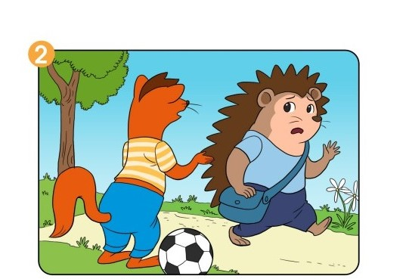
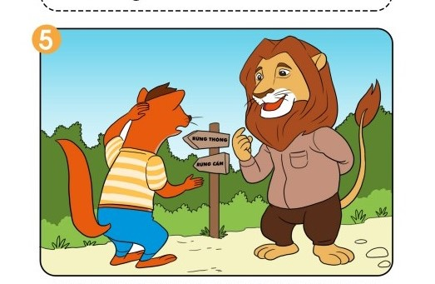
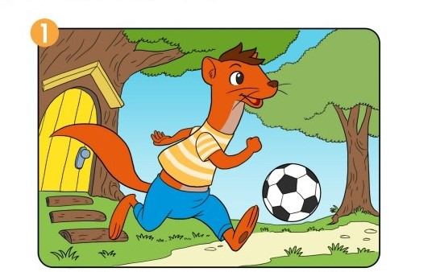
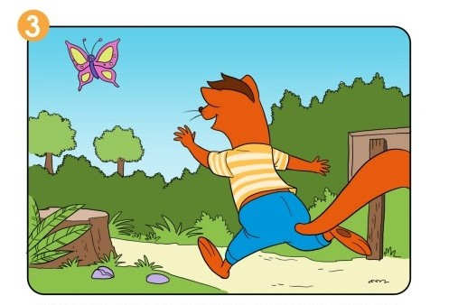
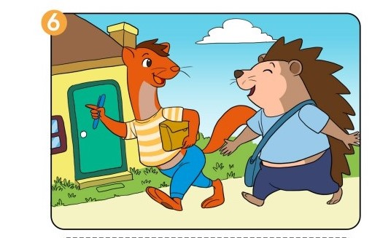

Xin chào các em!

Slide 2
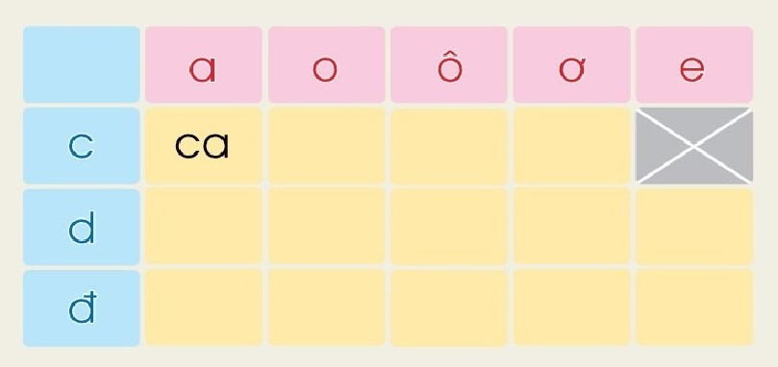
Thứ ngày tháng năm 2020
Tiếng Việt
Bài 9: ÔN TẬP
co
c«
c¬
da
do
d«
d¬
de
®a
®o
®«
®¬
®e

Slide 3
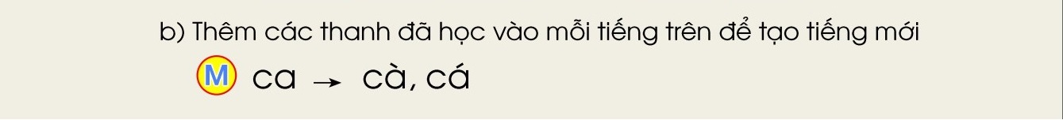
co
c«
c¬
da
do
d«
d¬
de
®a
®o
®«
®¬
®e

Slide 4


Slide 5
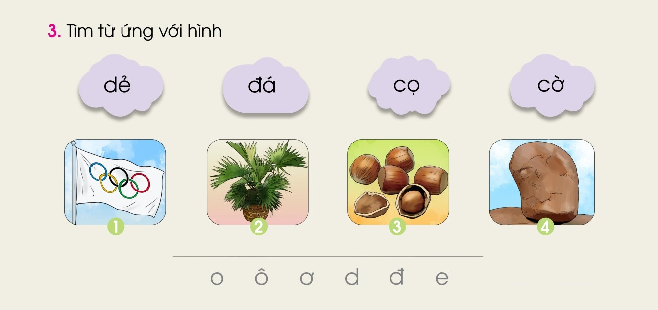

Slide 6


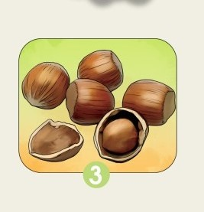
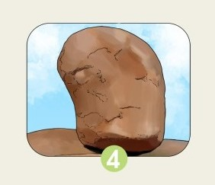
dÎ
®¸
cä
cê

Slide 7




Luyện viết vở

Slide 8
dẻ dẻ dẻ dẻ
đá đá đá đá
cọ cọ cọ cọ
cờ cờ cờ cờ

Slide 9

Củng cố

Slide 10

Dặn dò

Slide 11





Tạm biệt và
hẹn gặp lại!

